Slide 1
NOTAS DEL CURSO HTML5 Y CSS3
Diapositivas donde habrán fotos de datos importantes que se lleguen a ocupar después…..

Slide 2
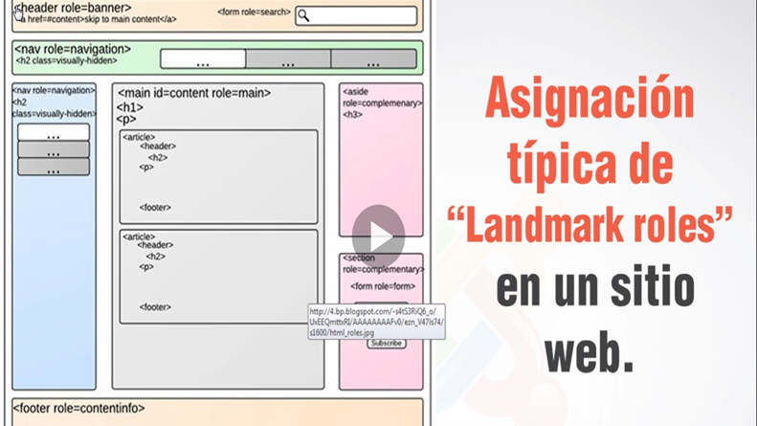

Slide 3
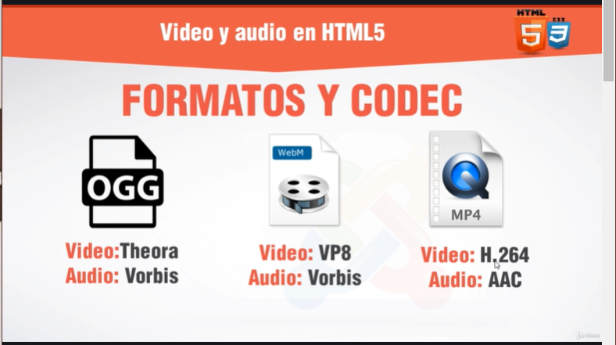

Slide 4


Slide 5


